Slide 1
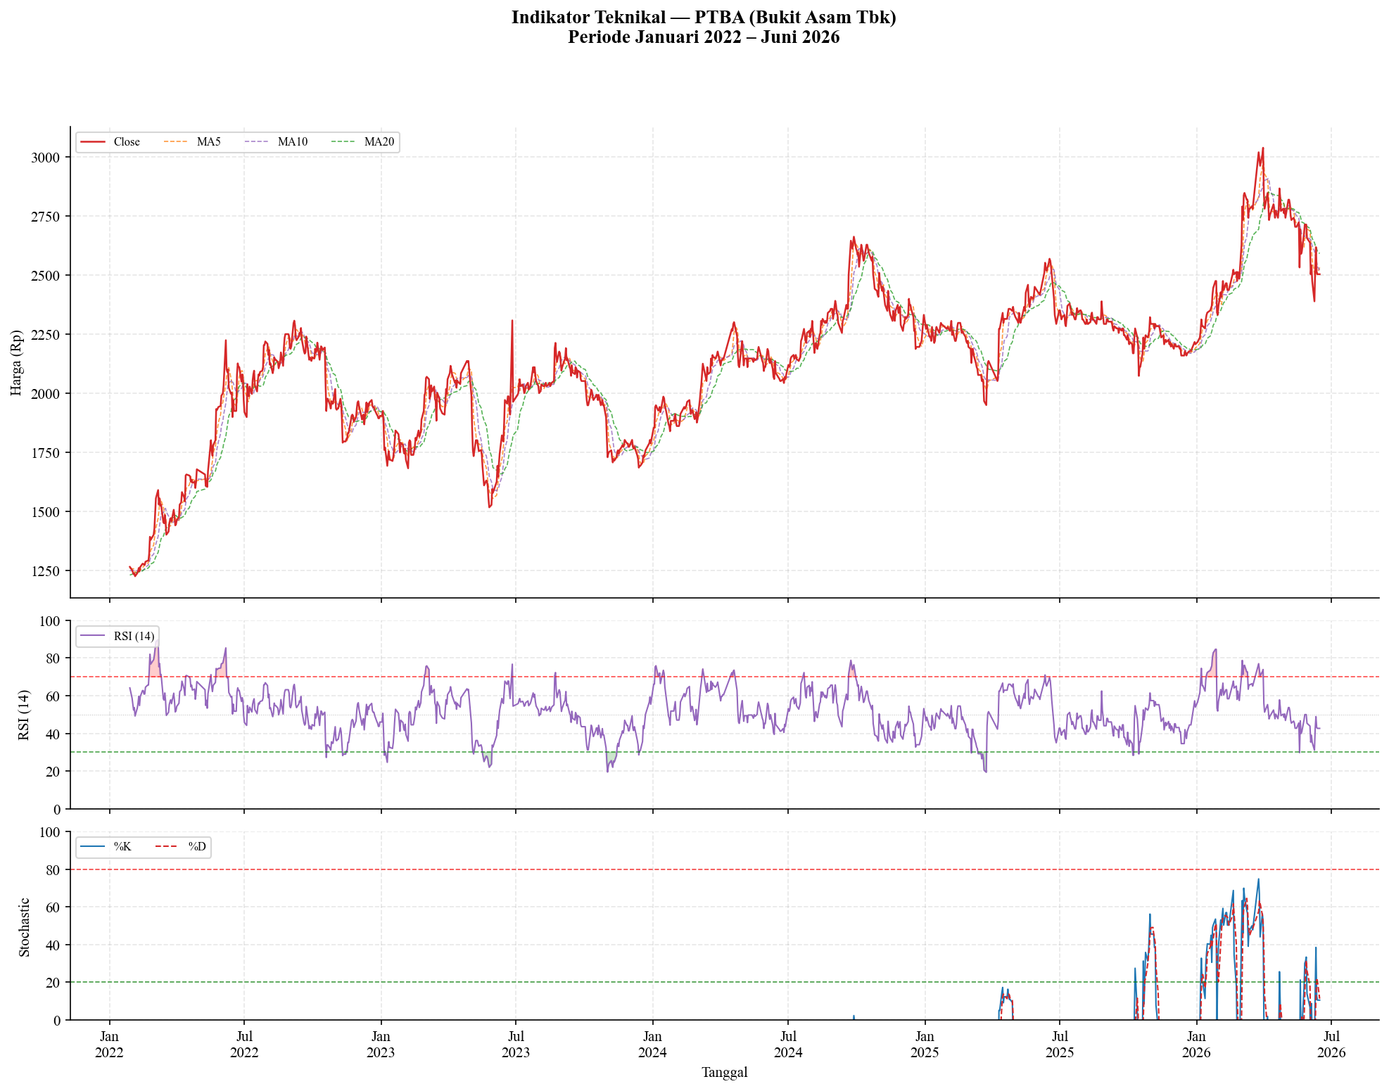
TAHAP : FEATURE ENGINEERING
2. RSI 14 Hari & Lag Volatilitas
Gambar 9. Indikator Teknikal PTBA — Harga + MA, RSI-14, Stochastic
RSI (Wilder, 1978) RS = AvgGain₁₄ / AvgLoss₁₄ ; RSI = 100 − 100/(1 + RS)
Lag Volatilitas Vol_Lagₖ(t) = σₜ₋ₖ , k ∈ {1, 2, 3}
Vol_MA5 = mean(σₜ₋₄…σₜ) ; Vol_STD5 = std(σₜ₋₄…σₜ)
Mengapa 14 hari & lag 1–3 ?
1. Periode 14 hari — konvensi baku Wilder (1978); penghalusan EMA (α = 1/14) lebih stabil dari SMA.
2. Lag 1–3 menangkap memori pendek volatilitas (volatility clustering, Engle 1982).
3. Window 5 hari = satu pekan bursa — merangkum level & kestabilan gejolak terkini.
4. Seluruh nilai dihitung dari σ masa lalu/hari t — tidak menyentuh Volatilitas_Target (t+1).
▪ Kondisi jenuh (RSI > 70 / < 30) kerap mendahului lonjakan gejolak harga.
▪ Tahap ini menyumbang 6 fitur masukan: RSI14 + 5 fitur autoregresif volatilitas.
Fokus slide ini: panel tengah (RSI-14). Panel atas (MA) & bawah (Stochastic) dibahas pada bagian berikutnya.
* RSI: 14 hari Wilder's smoothing | Lag: 1–3 hari bursa | Rolling: 5 hari | 7 emiten LQ45 sektor energi. | Sumber: PREP_01_technical_indicators_TESIS_FIX_v2.ipynb (Cell 16)
Notes:
Slide 2 (Opsi A, 7 emiten): Gambar 9 memakai grafik 3-panel PTBA langsung dari PREP_01 Cell 16. Narasi: fokuskan panel tengah (RSI) — konvensi Wilder 14 hari, zona jenuh 30/70 yang kerap mendahului gejolak; lalu fitur autoregresif (lag 1-3, MA5/STD5) sebagai pengkode volatility clustering. Kalimat transisi penting: panel atas (MA) dan bawah (Stochastic) dibahas di slide berikutnya — mencegah penguji memotong lebih awal. Opsional: tambah Gambar 10 (autokorelasi volatilitas) dari kode yang telah disediakan sebagai bukti empiris clustering.

